Slide 1
Муниципальное автономное дошкольное образовательное учреждение «Детский сад № 127» Использование ментальных карт в работе над проектами с детьми дошкольного возраста Выполнил: Спиридонова Ольга Владимировна, воспитатель
г. Череповец

Slide 2
Актуальность
Приоритет - целевые ориентиры ФГОС ДО
Уход от
репродуктивных методов
Образование на данном этапе развития направлено на:
формирование личности ребенка;
развитие творческого мышления;
самостоятельности;
умения добывать знания.
Поиск новых форм и
методов работы
Освоение ориентиров зависит от включении ребенка в активную деятельность.
Выстраивание системы;
Применение на практике.
Получение новых знаний;
Дети слушают, наблюдают, запоминают, перерабатывают информацию.
ВАЖНО!!! научиться анализировать, выбирать главное, воспроизводить информацию.
Необходимо развивать у детей компетенции, которые помогут ребенку самостоятельно приобретать знания и применять их.

Slide 3
Новизна
Использование ментальных карт, как интерактивной технологии для визуализации ребенком информации в проектной деятельности.
Использование карт во всех видах проектной деятельности. Метальная карта позволяет организовать успешное взаимодействие детей, воспитателей.
Отличительным свойством технологии является то, что
созданная карта отвечает всем требованиям для быстрого и объемного
запоминания, построенная на создании эффективных альтернативных записей
Для ребенка-дошкольника данная технология – хорошая школа для развития интеллектуальных качеств и предпосылок учебной деятельности.

Slide 4
Цель: развитие самостоятельности детей с дошкольного возраста в систематизации информации в работе над проектами.
Задачи:
• Расширять у детей представления об использовании ментальных карт для систематизации полученных знаний.
• Формировать индивидуальный способ восприятия, обработки и представления информации на наглядной и словесной основе.
• Развивать память, внимание, творческое воображение.
• Развивать связную речь, умение строить речевые обороты на основе установления причинно-следственных связей; свободно выражать свои мысли, отстаивать точку зрения, отвечать на вопросы и формулировать их, дополнять и исправлять ответы.
• Развивать познавательную активность детей дошкольного возраста

Slide 5
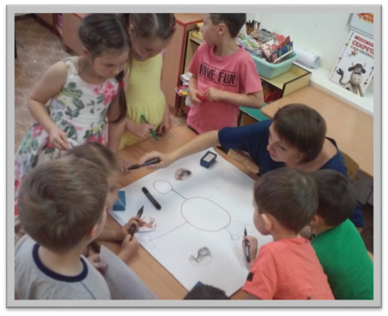
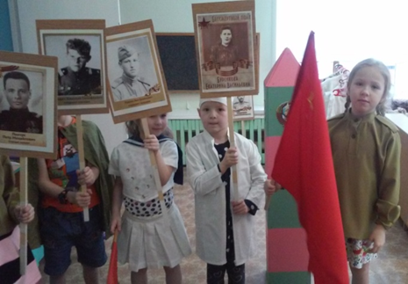
Материалы опыта работы
Проекты по
социально- коммуникативному развитию
«Творите добро»
Цель: Формирование у детей основ духовно-нравственной личности с активной жизненной позицией. Мотивирование на совершение добрых поступков, добрых дел во благо других людей.
2. «Моя большая дружная семья»
Цель: расширение представлений детей об истории семьи в контексте истории родной страны.
3. «Моя малая Родина»
Цель: Воспитание у дошкольников патриотических чувств и гражданской принадлежности, как важнейшей духовно-нравственной и социальной ценности.

Slide 6
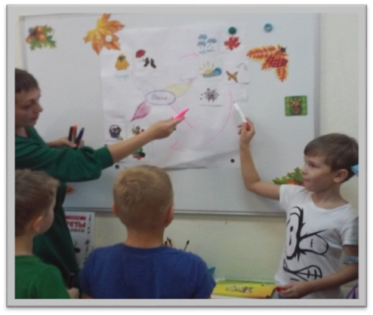
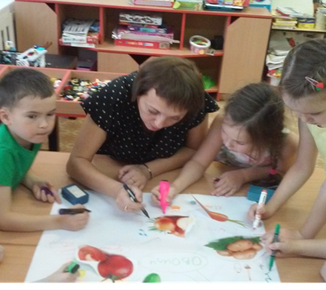
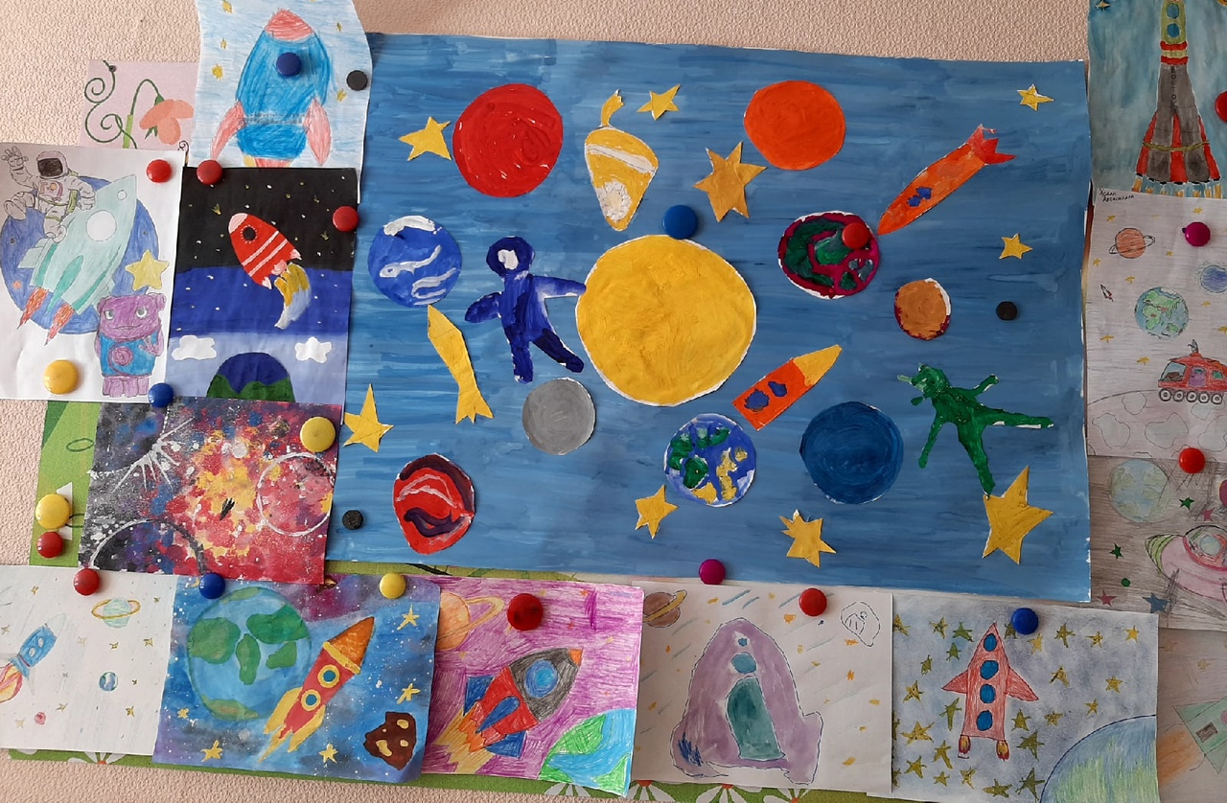
Проекты по познавательному развитию
«Приметы осени»
Цель: Систематизация и закрепление знаний о приметах осени.
2. «Овощи и их польза»
Цель: Расширение знаний детей об овощах ; формирование у детей старшего дошкольного возраста представлений о полезных продуктах, витаминах и правильном питании через различные виды деятельности.
«Космическое путешествие»
Цель: Формирование представлений об Солнечной системе, космосе и его освоении.

Slide 7
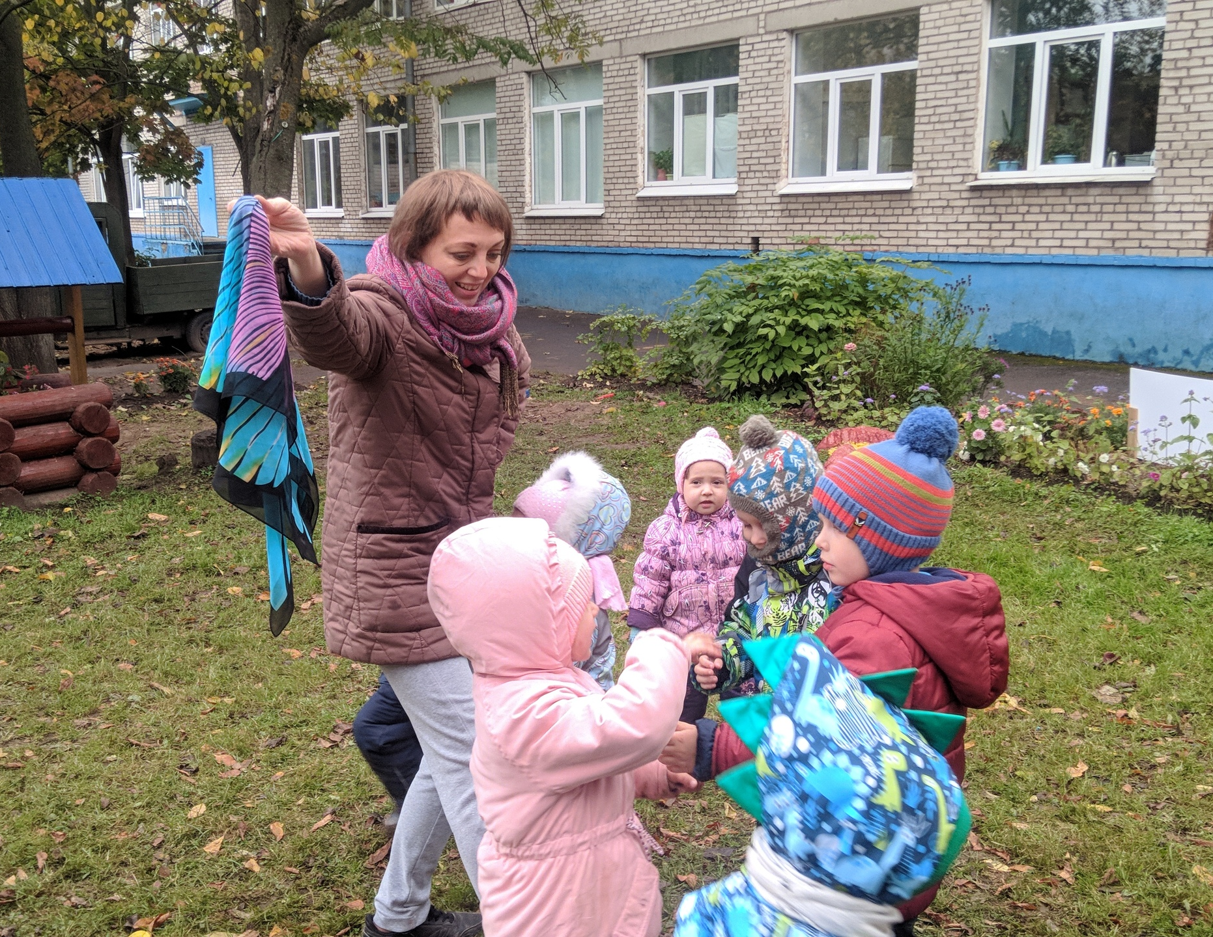
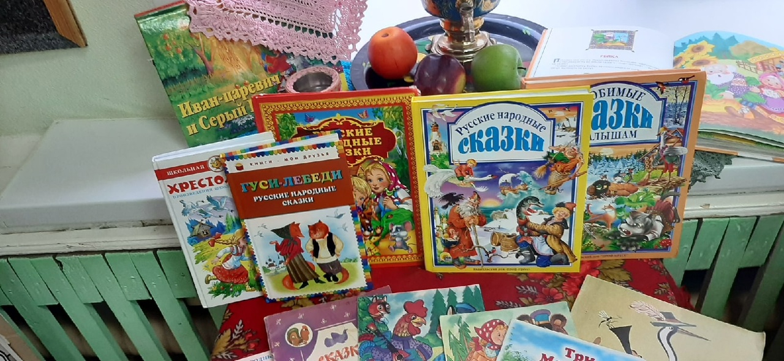
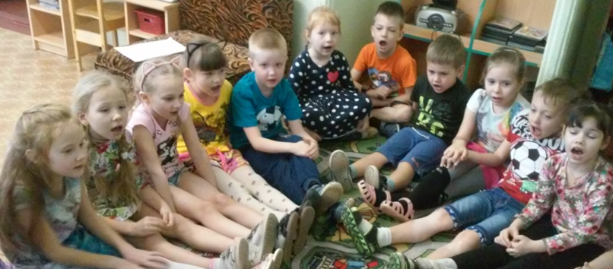
Проекты по речевому развитию
« Русские народные сказки. Их особенности»
Цель: Формирование интереса детей к русским народным сказкам. Развитие связной речи детей старшего дошкольного возраста посредством сказок.
2. «Слово не воробей»
Цель: Развитие речи детей, обогащение словарного запаса через дидактические, пальчиковые, подвижные игры.
3. «Волшебная страна русского языка»
Цель: Развитие связной речи детей посредством обогащения,
активизации и уточнения словаря детей.

Slide 8
Педагогическая диагностика по программе «Мир открытий» позволила выявить у детей старшего дошкольного возраста, 2018 и 2022 года выпуска, разницу в уровне достижений в различных видах деятельности.
Социально - коммуникативное развитие:
усвоения норм и ценностей принятых в обществе;
формирование готовности к совместной деятельности со сверстниками, развитие общения и взаимодействия ребенка со взрослыми и сверстниками;
становление самостоятельности;
формирование основ безопасного поведения в быту, социуме, природе.

Slide 9
Познавательное развитие:
развитие любознательности и познавательной мотивации;
формирование первичных представлений об объектах окружающего мира, и их свойствах;
формирование первичных представлений о малой родине и Отечестве, представлений о социокультурных ценностях нашего народа, о традициях и праздниках.

Slide 10
Речевое развитие:
обогащение активного словаря;
развитие связной, грамматически правильной диалогической и монологической речи;
владение речью как средством общения и культуры.

Slide 11
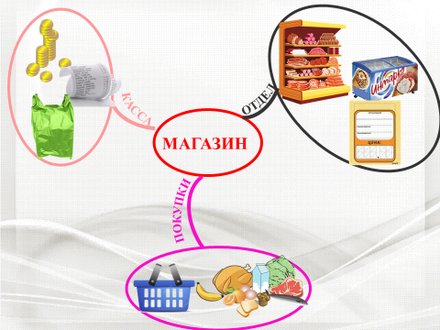
Методы и приемы в работе с ментальными картами
Задание- загадки;
Заучивание стихов;
Словесные дидактические игры;
Составление рассказов;
Пересказ произведения и т. д.

Slide 12
Результат
В результате реализации проекта по использованию ментальных карт в дошкольной организации у детей развилась самостоятельность в систематизации информации , улучшился словарный запас, развилась связная речь, умение строить речевые обороты на основе установления причинно-следственных связей. Дети к концу подготовительной группы научились свободно выражать свои мысли.
В дискуссии с легкостью могут отстаивать свою точку зрения, отвечать на вопросы и формулировать их, дополнять и исправлять ответы.
В процессе деятельности проявляется уверенность в своих силах и способностях, а так же самостоятельность и инициативность при получении новых знаний. Воспитанники стали чаще использовать ассоциативное мышление.

Slide 13
Практическая значимость
Использование ментальных карт в работе над проектами с детьми дошкольного возраста может быть использован в других дошкольных образовательных учреждений, а так же и на следующих ступенях образования.
У детей сформировалась наблюдательность, логическое мышление. Они без затруднений запоминают изученный материал, проявляют познавательную активность при дополнении и уточнении информации, самостоятельно систематизируют полученные новые знания.

Slide 14
Список литературы:
1. Богачева Л. С. Компетентность и компетенция как понятийно-терминологическая проблема [Текст] // Актуальные вопросы современной педагогики: материалы II Междунар. науч. конф. (г. Уфа, июль 2012 г.). — Уфа: Лето, 2012.
2. Литвинов В. А. Применение в учебном процессе ментальных карт. М.: 2010.
3.Применение интеллектуальных карт в процессе обучения дошкольников [Текст] / В. М. Акименко // Начальная школа плюс до и после. - 2012. - № 7. - С. 34-37.
4. Тони и Барри Бьюзен. Супермышление = The Mind Map Book. — М.: Попурри, 2007. — С. 320.
5. Федеральные государственные образовательные стандарты Эл. ресурс. режим доступа https://fgos.ru/ Дата обращения: 25.01.2020
6. Хуторской А. В. Ключевые компетенции и образовательные стандарты/ Доклад на Отделении философии образования и теоретической педагогики РАО 23 апреля 2002г. – Центр «Эйдос». Эл. ресурс. режим доступа: http://www.eidos.ru/journal/2002/0423.htm Дата обращения: 10.02.2020.

